Slide 1
Прогноз погоды на языке Python
Каюдина Дарья Дмитриевна
2-ЭД-28

Slide 2
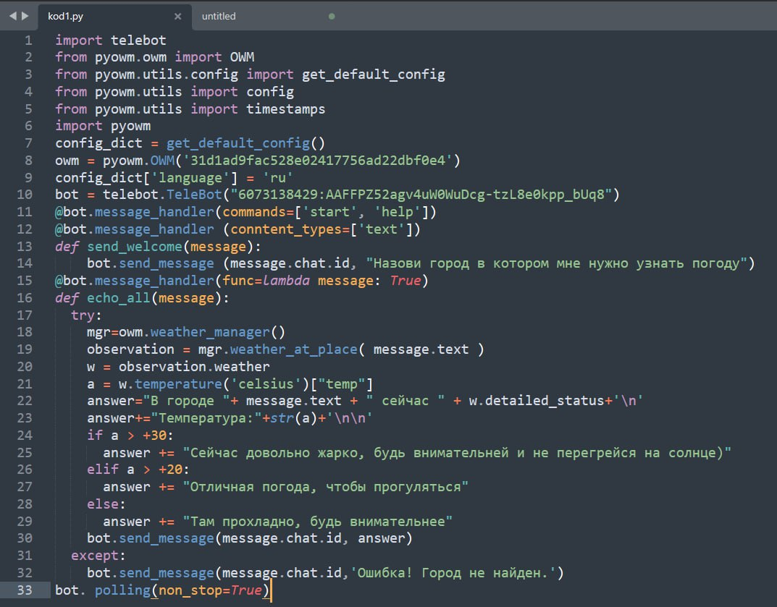
Программный код

Slide 3
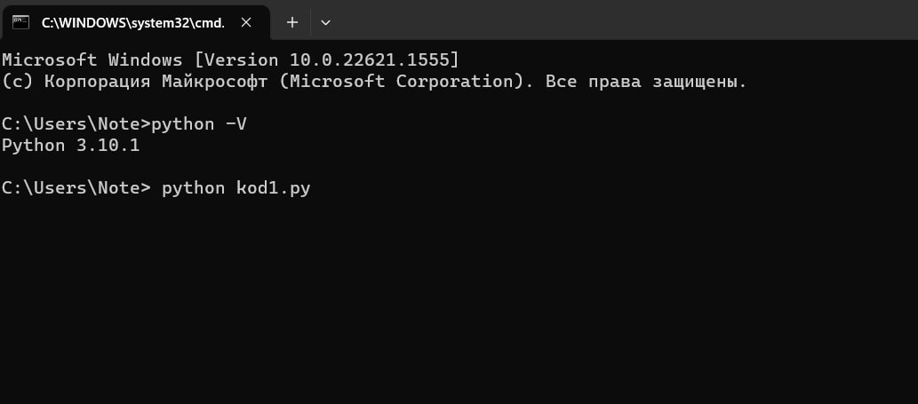
Тестирование программного кода в консоли

Slide 4
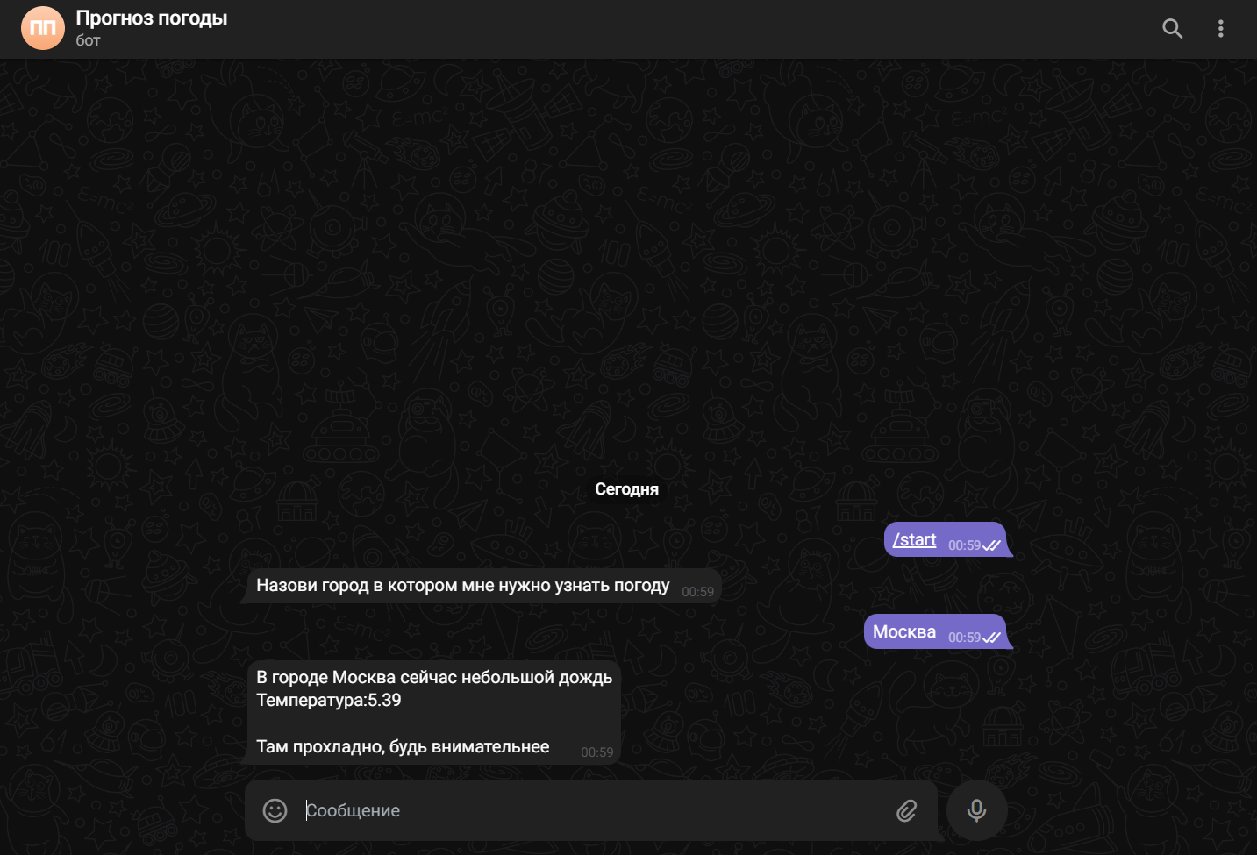
Тестирование программного кода в боте с различными городами

Slide 5
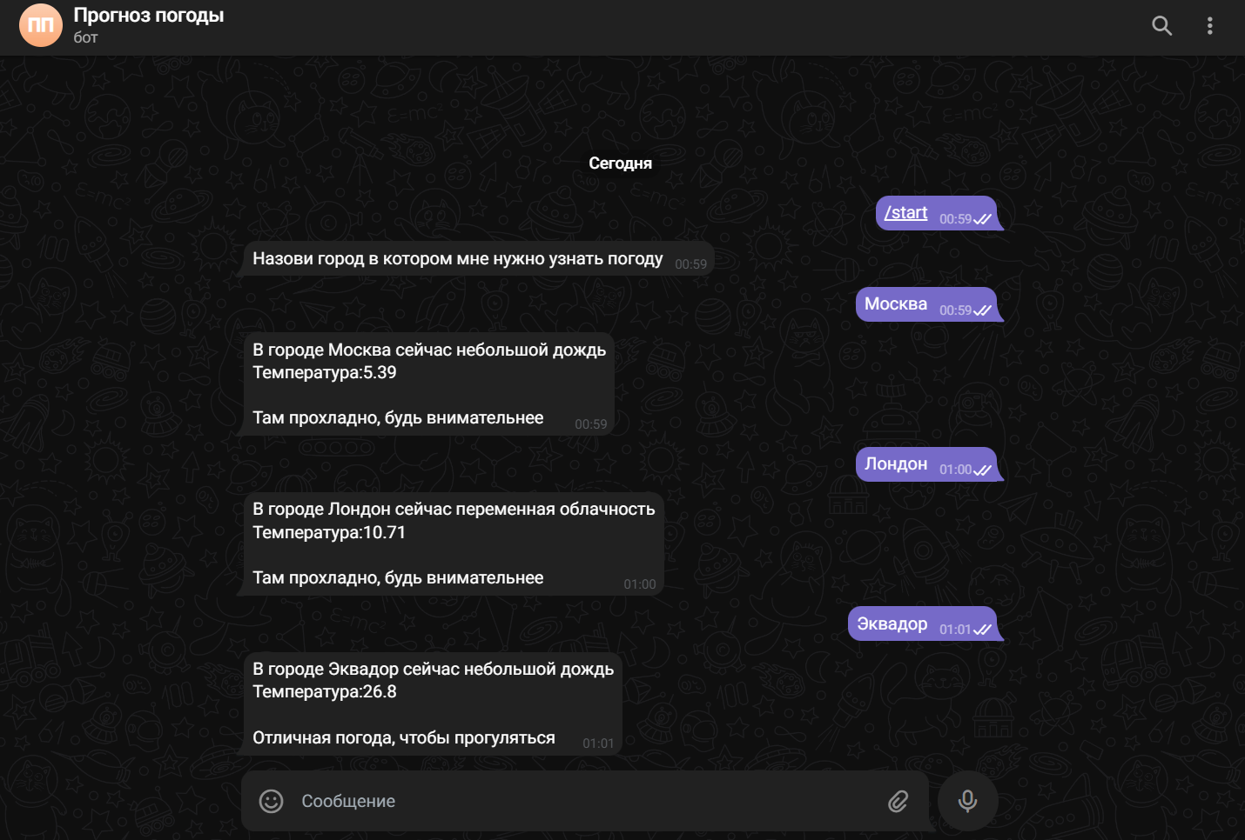
Тестирование программного кода в боте с различными городами

Slide 6
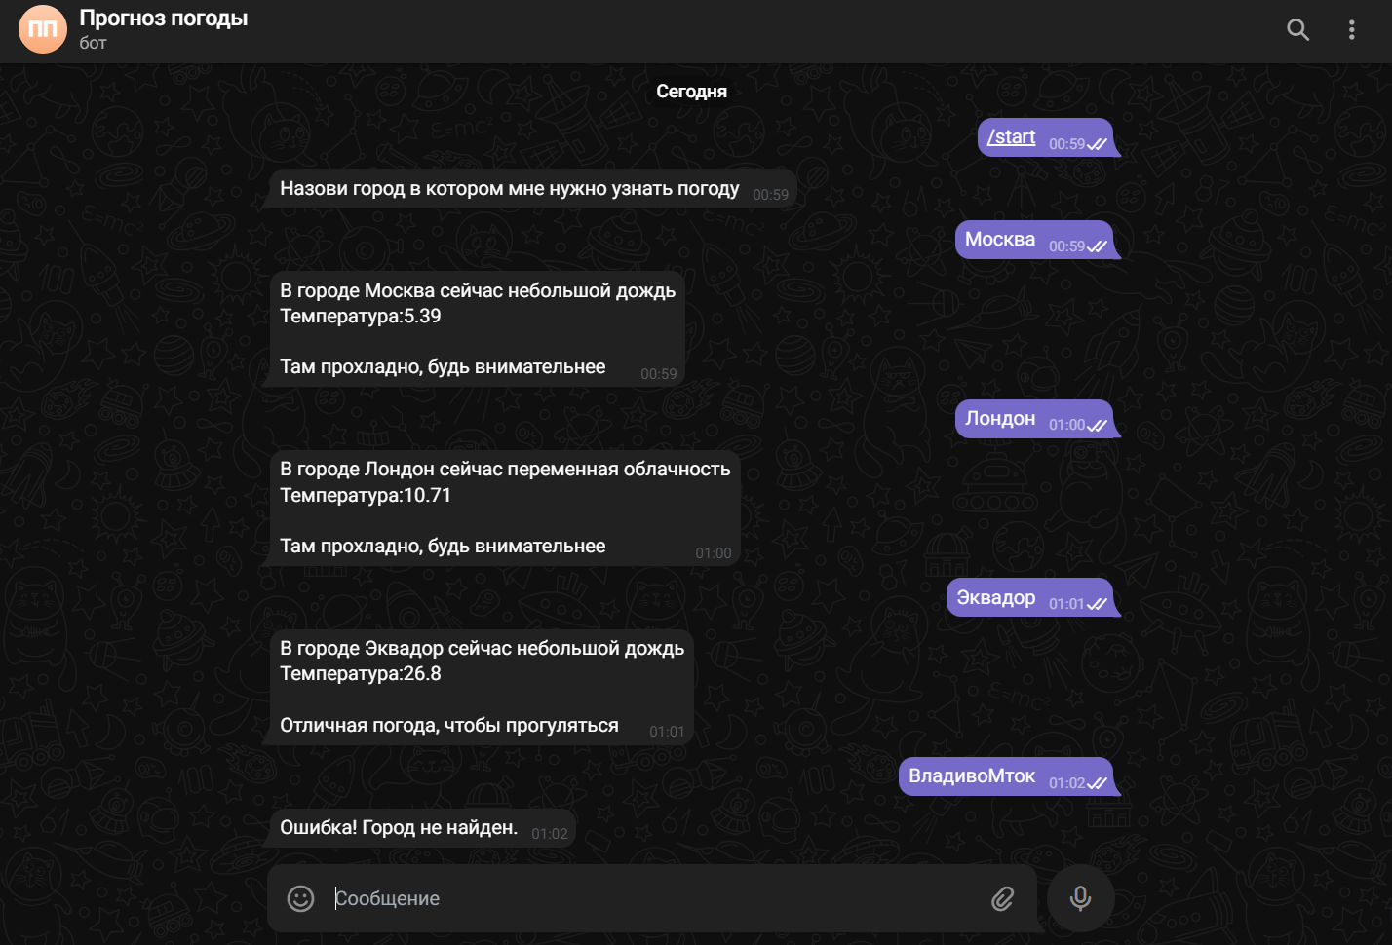
Тестирование программного кода в боте с городом, отсутствующим в базе

